Slide 1
Quạ và đàn bồ câu
Quạ thấy đàn bồ câu được nuôi ăn đầy đủ, nó bôi trắng lông mình rồi bay vào chuồng bồ câu. Đàn bồ câu thoạt đầu tưởng nó cũng là bồ câu như mọi con khác, thế là cho nó vào chuồng. Nhưng quạ quên khuấy và cất tiếng kêu theo lối quạ. Bấy giờ họ nhà bồ câu xúm vào mổ và đuổi nó đi. Quạ bay trở về với họ nhà quạ, nhưng họ nhà quạ sợ hãi nó bởi vì nó trắng toát, và cũng đuổi cổ nó đi.
(Theo Truyện ngụ ngôn)

Slide 2
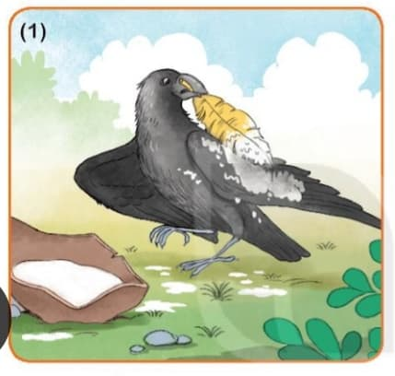
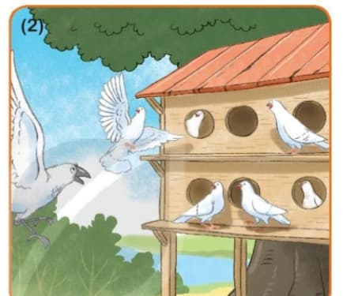
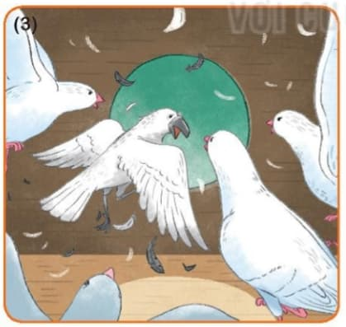
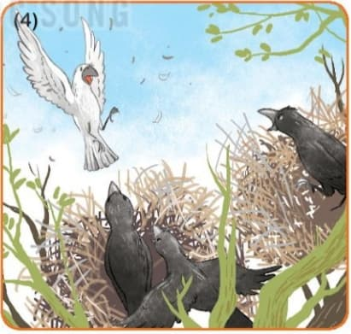
Kể chuyện
Quạ và đàn bồ câu
Quạ bôi trắng lông mình
để làm gì?
Vì sao đàn bồ câu cho quạ vào chuồng?
Phát hiện ra quạ, đàn bồ câu
làm gì?
Vì sao họ nhà quạ cũng đuổi
quạ đi?

Slide 3
Tranh 1
Quạ bôi trắng lông mình để làm gì?

Slide 4
Tranh 2
Vì sao đàn bồ câu cho quạ vào chuồng?

Slide 5
Tranh 3
Phát hiện ra quạ, đàn bồ câu làm gì?

Slide 6
Tranh 4
Vì sao họ nhà quạ cũng đuổi quạ đi?

Slide 7
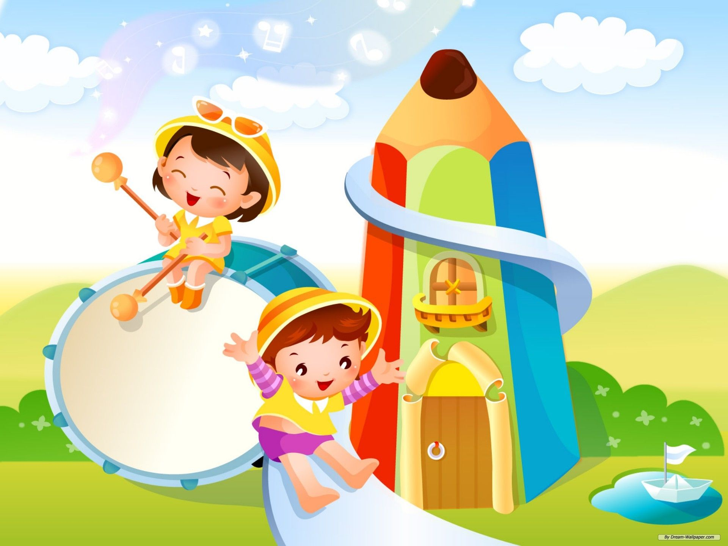
Chúng mình cùng kể chuyện nhé!

